Slide 1

Pensamiento Creativo para la Innovación
Tema 12: Design Thinking – Validar
Escuela de Ingeniería

Slide 2
Logro de Aprendizaje N°12:
Aplicar técnicas metodológicas ágiles de generación modelos de negocio.

Slide 3
TEMA 12:
Design Thinking - Validar
SUBTEMAS:
Escuchar para validar
Pasos para validar tu idea de negocio
Herramientas de Validación

Slide 4

Pensamiento Creativo para la innovación
Validar
Es el “momento de la verdad” en el que mostramos al usuario lo que hemos diseñado para él. El final de un recorrido de generación de ideas, que han sido aterrizadas en forma de prototipo. Ideas que han partido de una investigación previa y definición de Focos de Acción que recogían aspectos de especial valor para el usuario.
validar no es sencillamente enseñar al usuario nuestro prototipo. Implica de una escucha de nuevo empática y desapegada de nuestras propias ideas y prejuicios. El final de esta fase marca además un punto de inflexión y de toma de decisiones estratégicas. Habrá que decidir, de acuerdo al feedback recogido del usuario, qué acciones vamos a llevar a cabo para seguir acercándonos a la solución que encaja con sus necesidades y deseos.
Validar

Slide 5
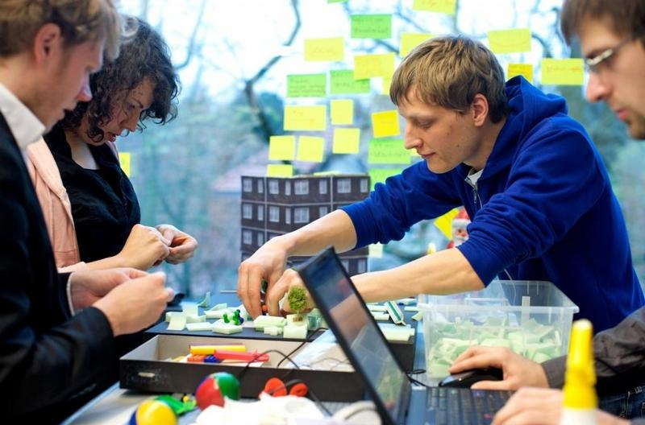
Pensamiento creativo para la innovación
Escuchar para validar correctamente
Llevar notas y tener un esquema simplificado de nuestro recorrido puede ayudarnos a la hora de obtener feedback. De forma ordenada, tendremos delante de nosotros la lógica de pasos que hemos ido tomando. Y podremos confrontarla con todo lo que el usuario nos cuenta.
Al hablar con él , nunca debemos olvidar nuestro principal objetivo: obtener la información más genuina posible para saber si estamos conectando con sus necesidades y deseos. Para ello, una máxima fundamental es la escucha.
El ego es el enemigo principal de la escucha. Es el responsable de que culpemos al usuario cuando no responde como nos gustaría.

Slide 6




Pensamiento creativo para la innovación
Las preguntas que debo hacerme después de validar
Pasar a producción: El feedback ha sido muy satisfactorio y vamos a pasar a la fase de diseño de modelo de negocio. El producto o servicio puede empezar a fabricarse.
Iterar: Es la más habitual. Con la validación nos ha mostrado qué es aquello que valora el usuario de nuestro prototipo. Y que no. Debemos volver a trabajar hasta una nueva validación.
Feedback
Recibido el feedback del usuario. En el proceso de escucha y observación hemos anotado sus reacciones. (opinión y observación de nuestro diseño) también su comunicación no verbal
Abandonar el proceso: Por la cuestión que sea, no vamos a continuar con el diseño del producto o servicio. Una razón puede ser comprobar que no hay mercado para nuestro producto o servicio. Otra que las validaciones con el usuario nos muestran un feedback muy negativo. Y dejamos de diseñar.

Slide 7
Pensamiento Creativo para la innovación
Pasos para validar tu idea de negocio
Desarrollar empatía con los usuarios mediante la observación de los mismos. De esta forma, es una metodología basada en observar al usuario.
01
02
03
Adquirir conocimientos básicos sobre los usuarios del producto o la solución, y sobre la situación o el problema que afrontan. Por lo tanto, es un concepto que pretende comprender al usuario.
Desarrollar empatía con los usuarios mediante la observación de los mismos. De esta forma, es una metodología basada en observar al usuario.

Slide 8
Pensamiento Creativo para la innovación
Pasos para validar tu idea de negocio
Aprender de las reacciones de los usuarios al interactuar con el prototipo. Es necesario dejar que prueben el producto mediante los prototipos desarrollados, y reunir toda la información de dicha interacción.
Generar tantas ideas como sea posible.
04
05
06
Construir prototipos de las ideas más prometedoras.

Slide 9
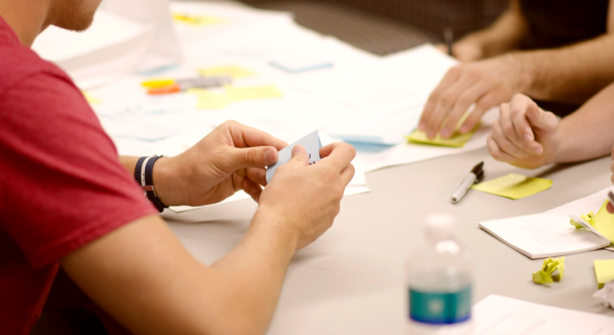
Pensamiento creativo para la innovación
Herramientas de validación
Como de lo que se trata es de observar al usuario, los canales digitales como las redes sociales y sitios web, cumplen un papel fundamental. Asimismo, ir más allá de la interacción con el cliente y conocer qué les llama la atención o qué los motiva, les permitirá a las empresas desarrollar productos y/o servicios que demanda el mercado.

Slide 10
Pensamiento creativo para la innovación
Herramientas de validación
Apuntes de testeo
Prueba de usabilidad
Objetivo
Recopilar toda la información de las técnicas de testeo.
Descripción
Apuntar todo lo que los usuarios nos dicen. De esta manera podremos utilizar el feedback para mejorar nuestra solución. Para ello podemos utilizar una plantilla en la que escribir qué cosas funcionan y qué no; además de posibles preguntas o ideas que salgan en nuestra conversación con los usuarios potenciales.
Objetivo
Testear la experiencia del usuario sobre una posible solución.
Descripción
Se le pedirá a una serie de usuarios que desarrollen tareas normales con los prototipos, para luego hacerles preguntas concretas sobre la usabilidad justo en el momento de haber terminado dichas tareas.

Slide 11


Pensamiento creativo para la innovación
Herramientas de validación
Start, Stop, Continue
Evaluación de la experiencia
Objetivo
Obtener feedback o retroalimentación sobre un proyecto.
Descripción
Comenzar: ¿Qué cosas deberíamos comenzar a hacer para mejorar el proyecto?.
Detener: ¿Qué cosas deberíamos dejar de hacer, en pro del proyecto?.
Continuar: ¿Qué cosas hacemos actualmente que están beneficiando al proyecto y que deberíamos mantener?.
Objetivo
Validar la experiencia del usuario con respecto al uso del producto o servicio.
Descripción
Se pedirá a un usuario o grupo de usuarios que hagan uso de un prototipo, debiendo narrar su experiencia. Sus impresiones y satisfacción con respecto a cómo el prototipo cubre sus necesidades. Recoger información sobre si la posible solución se ajusta a la realidad de las personas que harán uso de ella.

Slide 12
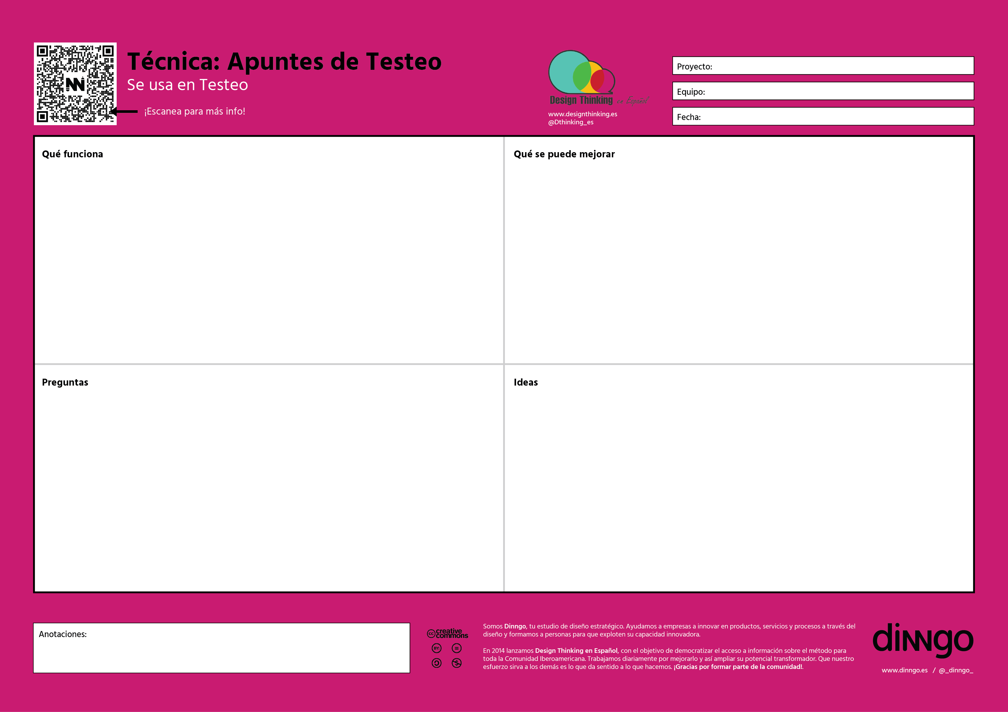
Pensamiento creativo para la innovación
Plantilla de apuntes de testeo

Slide 13
Actividad

Slide 14
Pensamiento Creativo para la innovación
Actividad
Actividad Grupal
En equipos de trabajo realizar la validación de su prototipo haciendo uso de una de las herramientas.

Slide 15
¡Gracias!

